Slide 1
Paz y guerra
Santiago Cardona 7A

Slide 2
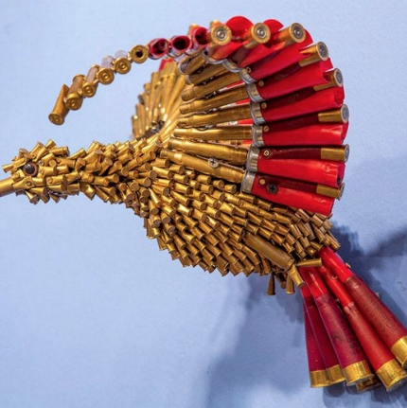
Estamos en paz
Esta obra la hizo Federico Uribe en una colección plástica llamada estamos en paz donde hizo animales con cascos de bala.

Slide 3
QuÉ representa
Para mi la paz en esta obra está en los animales y más en un ave , porque la ave para varias culturas representa tranquilidad y equilibrio .
La guerra se representa en los casquillos de bala ya que la bala se relaciona directamente con la guerra.

Slide 4
Cómo puede representar un antes y un después
Para mi que la obra plástica este hecha de casquillos para mi representa una metáfora , una metáfora que representa que ya la guerra se acabo que se puede comenzar otra vez , que antes se hacia daño con las balas , ahora se puede volver a comenzar , volar hacia algo nuevo.

Slide 5
QUÉ QUIERE LOGRAR CON LA COLLECION
Lo que Federico Uribe artista plástico quiere hacer con esta obra y toda la colección es protestar en contra de la violencia que ha azotado al país y además un mensaje de progreso para que salgamos adelante.

Slide 6
Análisis ético
La paz se puede ver de 2 maneras , la primera , que está cerca pero que siempre esta lejos como un concepto en el que estamos errando o como un concepto en el que traducido a una sociedad seria ¿perdonar? Y poder dejar el pasado atrás sin rencor.

Slide 7
En quÉ podemos pensar
¿ La paz es un mensaje esperanzador que no existe? Pues yo como ser humano no creo en una paz total porque siempre va a existir rencor y aunque haya paz interna no hay paz en sociedad porque siempre hay rencor, porque la paz es un mundo perfecto ¿existe o no? Yo creo que no existe

Slide 8
Si no existe en que creo
Yo ya explique mi punto, pero no explique para mi por qué la paz es importante para mi no hay sentido de hacer guerra de matarnos si ya murieron miles ya para que seguir aumentando el número , por qué no podemos construir un país aunque sea sin guerra , y aunque tengamos rencor podemos progresar más fácil .

Slide 9
Conclusión
La paz como sociedad no existe sin embargo sin guerra podemos tener menos rencor porque tarde o temprano se acabaran las razones
Por qué concluí que no creo en la paz pero si en una sociedad y país que gracias al a paz puede progresar y tener desarrollo más fácilmente

Slide 10
bibliografia
Obra hecha por Federico uribe http://www.buendiario.com/animales-bala-protestar-contra-violencia/
Lei esta fuentehttp://www.javiergiraldo.org/IMG/pdf/Perspectiva_etica_construccion_Paz.pdf

